Slide 1




अग्निशमन
BY:-INSP/GD-PINTU NANDI,10TH NDRF
PEER | CSSR | INDIA
PPT 2 -

Slide 2
उददेश्य
इस पाठ के समापन पर आप सभी परिचित हो जायेंगे :-
आग क्या है और उसके प्रकार।
अग्निशमन तकनीक।
दहन के प्रकार, आग फैलने का तरीका और जलने के चरण।

Slide 3
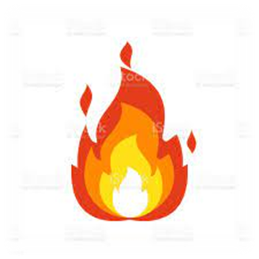
आग
एक प्रक्रिया जिसमें पदार्थ हवा में उपस्थित ऑक्सीजन के साथ रासायनिक रूप से संयोजित होते हैं और आमतौर पर तेज रोशनी, गर्मी और धुआं छोड़ते हैं।
Fuel+O2 CO2 + CO

Slide 4
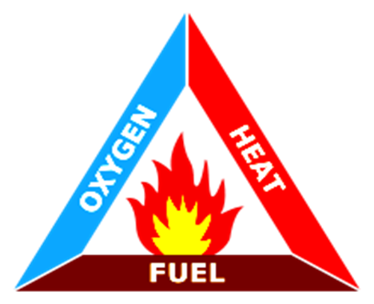
अग्नि और उसके तत्व: अग्नि त्रिकोण
"आग पैदा करने के लिए तीन चीज़ें एक साथ मौजूद होनी चाहिए"
दहन को बनाए रखने के लिए पर्याप्त ऑक्सीजन।
ज्वलन तापमान तक पहुँचने के लिए पर्याप्त ऊष्मा।
कुछ ईंधन या ज्वलनशील पदार्थ।
ये तीनों मिलकर एक रासायनिक अभिक्रिया उत्पन्न करते हैं जिसके परिणामस्वरूप हम "आग" कहते हैं।

Slide 5
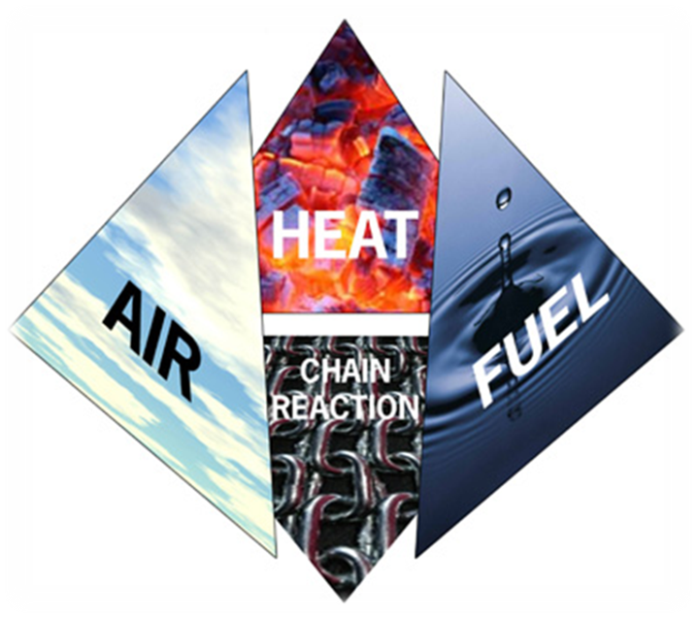
अग्नि चतुष्फलक
दहन के लिए चार घटक आवश्यक हैं:
ऊष्मा (स्रोत)
ईंधन
वायु (ऑक्सीजन)
स्व-संपोषित रासायनिक श्रृंखला अभिक्रिया
यह त्रिभुजाकार आकृति पिरामिड के समान है, लेकिन इसमें तीन भुजाएँ और एक आधार है।

Slide 6
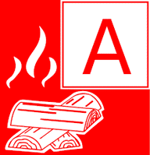

आग का वर्गीकरण
वर्ग A (CLASS-A):
कार्बनिक प्रकृति के ठोस ज्वलनशील पदार्थों जैसे लकड़ी, कागज़, रबर, प्लास्टिक, कपड़े आदि से जुड़ी आग, जिसके लिए शीतलन प्रभाव की आवश्यकता होती है।
वर्ग B (CLASS-B) :
ज्वलनशील द्रवों या द्रवीकरणीय ठोस पदार्थों जैसे पेट्रोल, मिट्टी का तेल, अम्ल, विलायक आदि से जुड़ी आग।

Slide 7


आग का वर्गीकरण
वर्ग C :
दबाव में ज्वलनशील गैसों से होने वाली आग, जिसमें मीथेन, हाइड्रोजन, एसिटिलीन, LPG आदि जैसी द्रवीकृत गैसें शामिल हैं।
वर्ग D :
दहनशील धातुओं, जैसे मैग्नीशियम, जिंक, सोडियम, एल्युमीनियम, पोटेशियम, रेडियोधर्मी पदार्थ आदि से होने वाली आग। जब जलती हुई धातुएँ पानी के प्रति अभिक्रियाशील होती हैं।

Slide 8
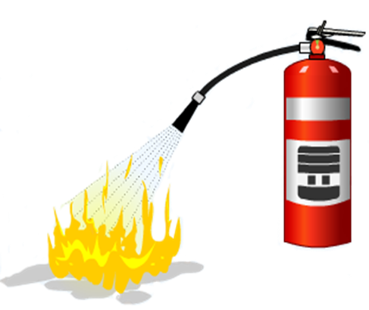
अग्नि शमन तकनीक
आग बुझाने में चार तत्वों में से एक या अधिक को हटाना या हटाना शामिल है।
शीतलन:
जलती हुई सामग्री/आग क्षेत्र से ऊष्मा को हटाना।

Slide 9
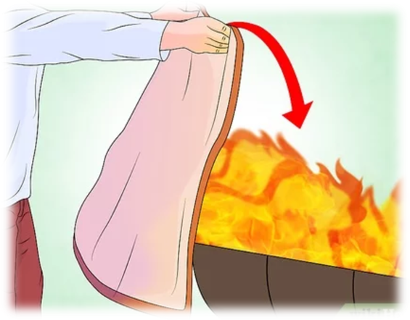
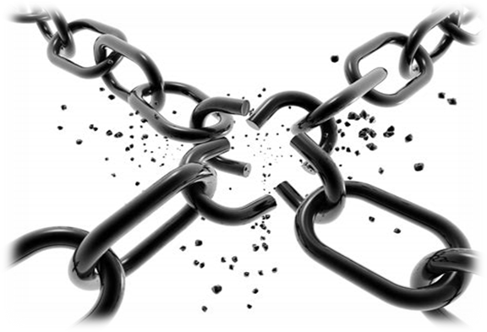
अग्नि शमन तकनीक
2. शमन:
आग वाले क्षेत्र से ऑक्सीजन की आपूर्ति में कटौती।
3. भुखमरी:
अजले पदार्थ या ईंधन को हटाना।
4. श्रृंखला अभिक्रिया को तोड़ना:
ईंधन, ऊष्मा और ऑक्सीजन के बीच श्रृंखला अभिक्रिया को बाधित करना।

Slide 10
दहन के प्रकार
धीमा या प्रारंभिक दहन –
जिसमें उत्सर्जित ऊष्मा और प्रकाश की मात्रा कम होती है।
तीव्र या सक्रिय दहन –
जिसमें थोड़े समय में ही काफी मात्रा में ऊष्मा और प्रकाश उत्सर्जित होता है।

Slide 11
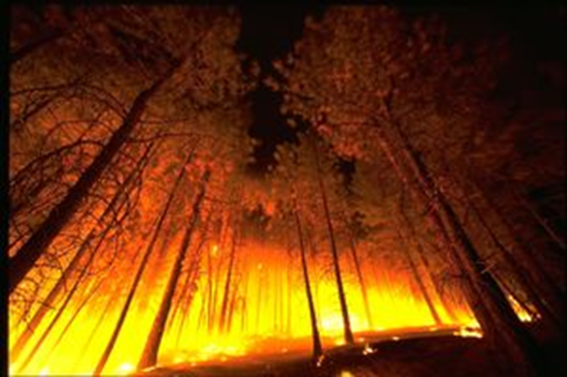
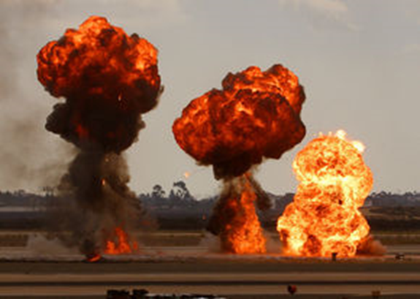
दहन के प्रकार
विज्वलन –
जो काफी तेज़ी से होता है, जिससे ऊष्मा और प्रकाश निकलता है।
विस्फोट –
बहुत कम समय में तेज़ आवाज़ के साथ बहुत तेज़ दहन, जिससे बहुत अधिक दबाव और तापमान उत्पन्न होता है।

Slide 12
दहन की दर
यह किसी भी पदार्थ के जलने की दर है और इसे समय के साथ मिलीमीटर प्रति सेकंड की लंबाई में मापा जाता है।
दहन की दर या आग का प्रसार इस पर निर्भर करेगा:
ठोस/द्रव का वायु के संपर्क में आने वाला क्षेत्रफल।
अजले भाग का तापमान बढ़ाने के लिए उत्पन्न ऊष्मा की मात्रा।

Slide 13
दहन की दर
पदार्थों की ऊष्मा को दूर ले जाने की क्षमता।
वायुमंडलीय आर्द्रता।
वायु वेग।
तापमान।
वायुमंडलीय दाब।

Slide 14
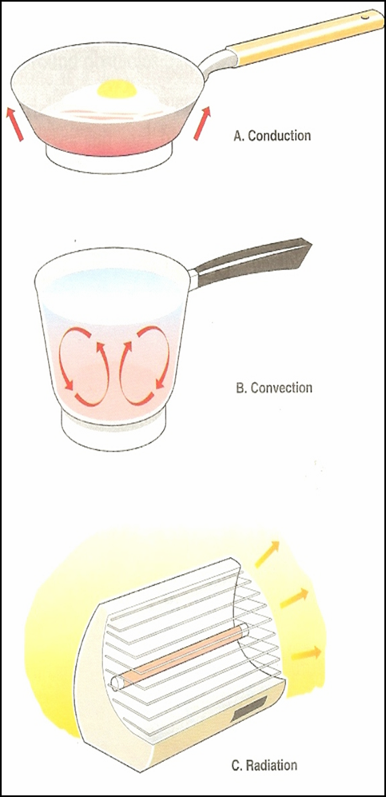
आग फैलने के तरीके
चालन (Conduction):
यह वह प्रक्रिया है, जिसमें ऊष्मा (Heat) किसी पदार्थ के कणों के बीच सीधे संचारित होती है।
यह तब होती है जब पदार्थ के पास-पास के क्षेत्रों में तापमान का अंतर होता है।
चालन केवल ठोसों में होता है, विशेषकर धातु (Metallic) वस्तुओं में।

Slide 15
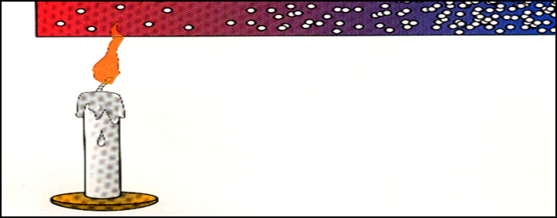
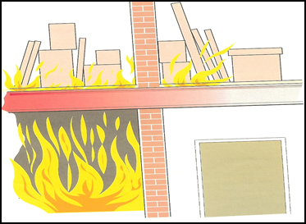
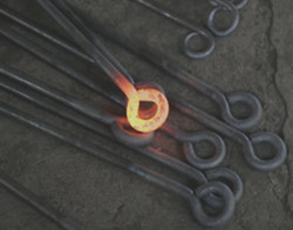
चालन (Conduction)
ऊष्मा ऊर्जा एक अणु से अगले अणु तक पहुँचती है।
अणु अपनी औसत स्थिति से ऊपर कंपन करता है।
अणु अपने पड़ोसी अणुओं से टकराकर ऊष्मा ऊर्जा का संचार करता है।
ऊष्मा का संचालन करने की क्षमता विभिन्न पदार्थों में अलग-अलग होती है।

Slide 16
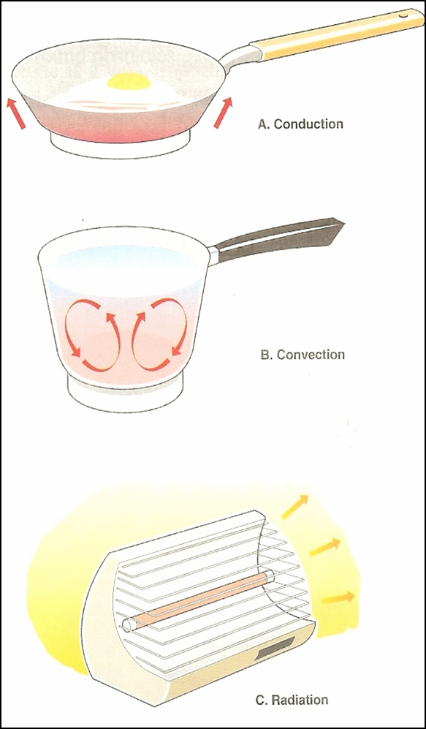
संवहन
विभिन्न तापमान वाले क्षेत्रों में किसी तरल (द्रव) या गैस की गति द्वारा ऊष्मा का स्थानांतरण।
यह द्रवों और गैसों दोनों में होता है।

Slide 17
विकिरण
यह न तो चालन है और न ही संवहन। ये गर्म वस्तु से निकलने वाली गर्म किरणें हैं।
यह प्रकाश की गति से यात्रा करती है।

Slide 18
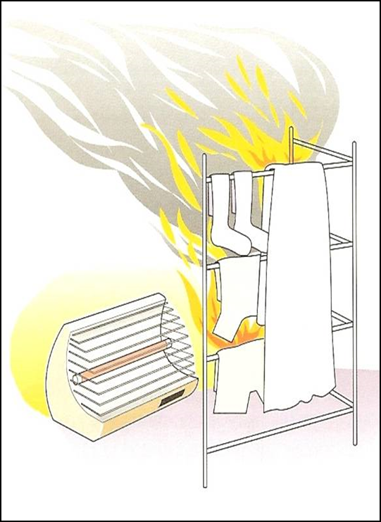
विकिरण
इसमें पिंडों के बीच कोई संपर्क नहीं होता।
यह मध्यवर्ती स्थान में किसी भी पदार्थ से स्वतंत्र होता है।
ये गर्म किरणें हैं, जो समान तीव्रता के साथ सभी दिशाओं में सीधी रेखा में गति करती हैं।

Slide 19
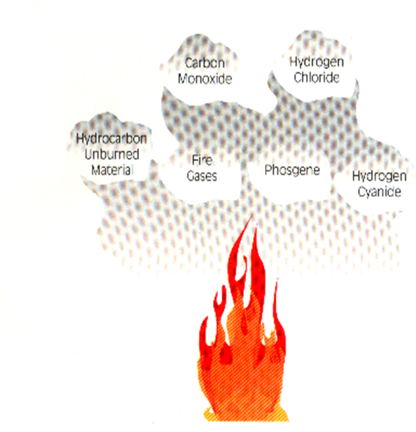
जलने के तीन प्रगतिशील चरण
प्रारंभिक या आरंभिक चरण
मुक्त दहन चरण
सुलगने वाला चरण
दहन के उत्पाद

Slide 20
जलने के चरण
यह निम्नलिखित कारकों पर निर्भर करता है-
आग कितने समय तक जलती रही।
संरक्षण संरचना की हवादार विशेषताएँ
ज्वलनशील पदार्थों की मात्रा और प्रकार।

Slide 21
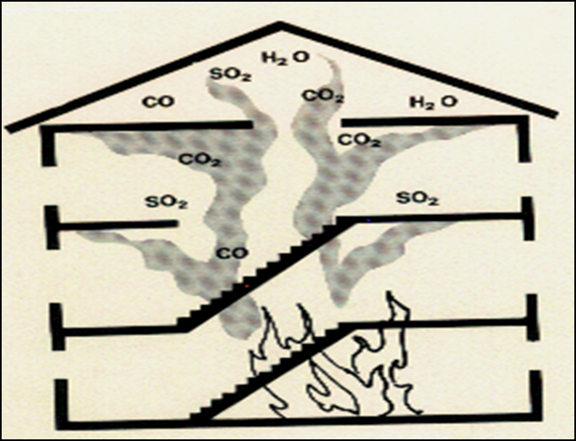
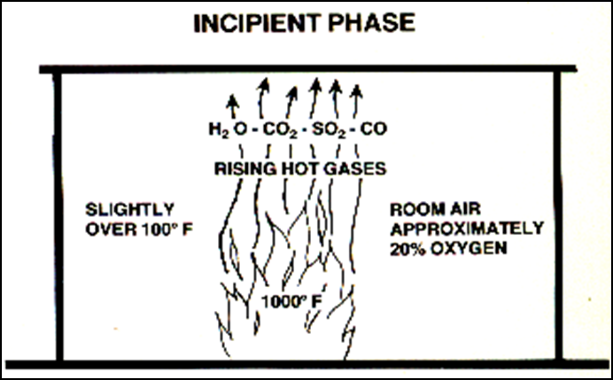
प्रारंभिक या आरंभिक चरण
ऑक्सीजन प्रचुर मात्रा में है
तापमान अभी तक उच्च शिखर तक नहीं पहुँचा है
ऊष्मीय अपवाह बढ़ता है, उच्चतम बिंदु पर जमा होता है
साँस लेना मुश्किल नहीं है
अग्नि शमन:
आग के आधार पर सीधे पानी का छिड़काव।

Slide 22
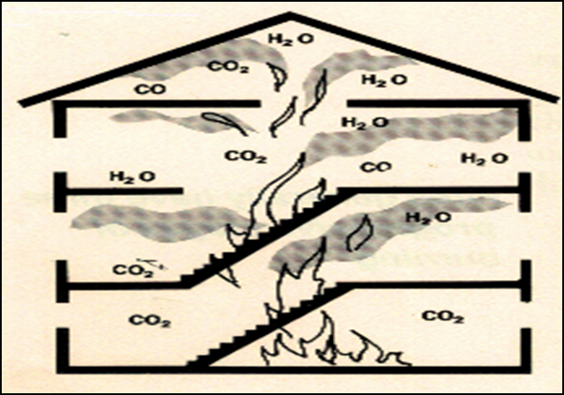
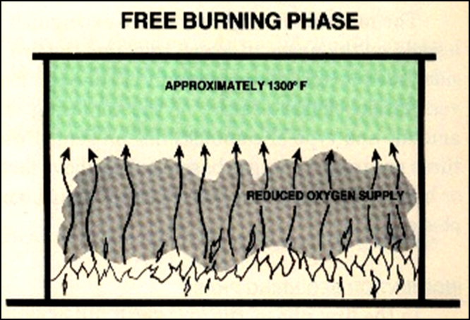
मुक्त दहन चरण
आग में ज़्यादा ईंधन लगा है
ऑक्सीजन की आपूर्ति कम हो रही है
ऊपरी हिस्सों में गर्मी जमा हो रही है
साँस लेने में तकलीफ़: मास्क पहनने की सलाह दी जाती है
आग बुझाने के उपकरण ज़्यादा प्रभावित क्षेत्रों तक पहुँच रहे हैं
भाप का अच्छा उत्पादन हो रहा है

Slide 23
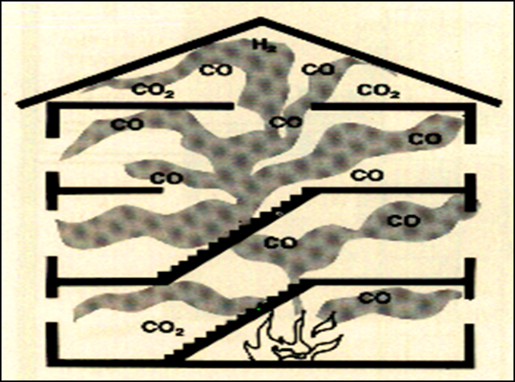
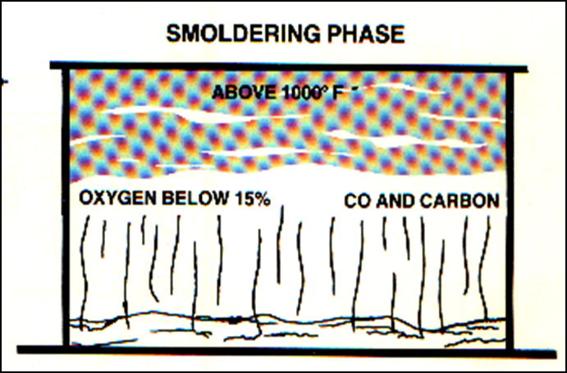
सुलगने का चरण
ऑक्सीजन की आपूर्ति आग की माँग के बराबर नहीं है
पूरी इमारत का तापमान बहुत ज़्यादा है
सामान्य साँस लेना संभव नहीं है
जल कोहरे से अधिकतम भाप उत्पादन

Slide 24
पाठ-समीक्षा
आग क्या है और उसके प्रकार।
अग्निशमन तकनीक।
दहन के प्रकार, आग फैलने का तरीका और जलने के चरण।

Slide 25


कोई शक या सवाल

Slide 26

प्र:1 - मुख्यता: आग कितने प्रकार की होती है?
उत्तर:- मुख्यत: 04 प्रकार की आग होती है, A,B,C & D
प्र:2-आग कितने प्रकार से फैलती है?
उत्तर:- 03 प्रकार से आग फैलती है:-
चलन (Conduction)
संवहन (Convection)
विकिरण (Radiation)
मूल्यांकन

Slide 27
धन्यवाद

